Slide 1
Trabajo de titulación previo a la obtención del título de Ingeniera en Comercio Exterior y Negociación Internacional La Competitividad en las Exportaciones de Malanga Ecuatoriana en el período 2015 - 2019
Autor: Mendoza Unda, Irina Nohemi
Tutor: Econ. Nelson García Osorio Msc.

Slide 2
Justificación
La malanga ecuatoriana es la más consumida en los principales destinos (Trademap, 2019)
La producción ha presentado incremento (Proecuador, 2019)
No está incluida en partidas presupuestarias del sector ni tiene incentivos para su crecimiento

Slide 3
Objetivos específicos
Objetivo general
Analizar la competitividad de las exportaciones de malanga ecuatoriana en el período comprendido entre los años 2015 a 2019.
03
Identificar los principales destinos de mayor demanda de malanga para incrementar la oferta exportable
Determinar la oferta exportable de malanga ecuatoriana en el período 2015 - 2019
01
02
Examinar la competitividad de la oferta exportable de malanga ecuatoriana frente a los demás países exportadores de malanga

Slide 4
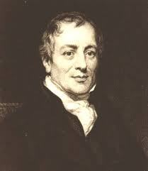
Teorías de soporte
VENTAJA ABSOLUTA
Capacidad de producir en mayor cantidad, gracias a poseer los recursos necesarios que permiten diferenciación.
VENTAJA COMPARATIVA
Capacidad de producción a un costo de oportunidad menor, es decir, genera mayor beneficio.
TEORÍA DE LOS VALORES INTERNACIONALES
Toma en cuenta la eficiencia relativa de trabajo en relación con el costo relativo de trabajo.

Slide 5
Metodología
Enfoque de investigación mixto, cualitativo y cuantitativo.
Investigación descriptiva, bibliográfica y documental
Fuentes de información primaria y secundaria

Slide 6
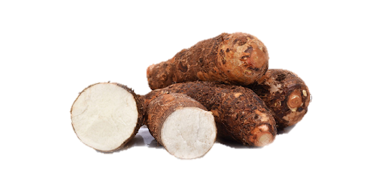
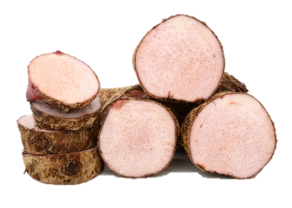
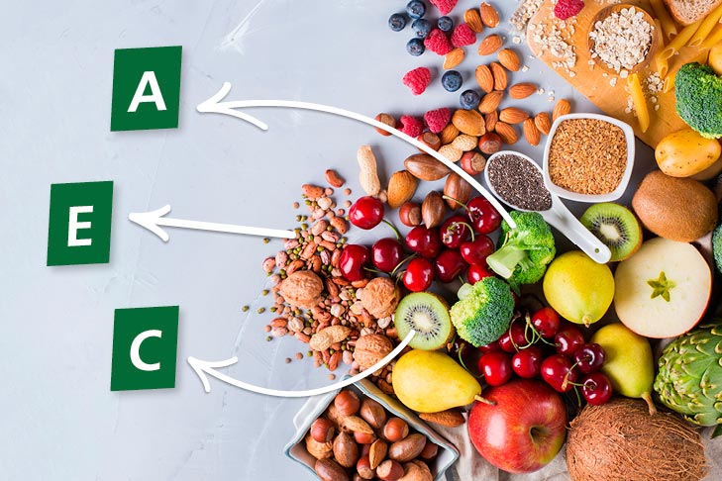
La malanga y su producción
Tubérculo
Originario de la región indo-malaya
Yuca, papa
Variedades
Malanga blanca
Malanga lila
Propiedades
Potasio, fósforo, manganeso
Muy rico en fibra, comparado con alimentos o suplementos dietéticos
Conocida como taro, yautía
Es el quinto tubérculo de mayor consumo a nivel mundial
Vitaminas C, B y E
Fuente: Leyva, 2020

Slide 7
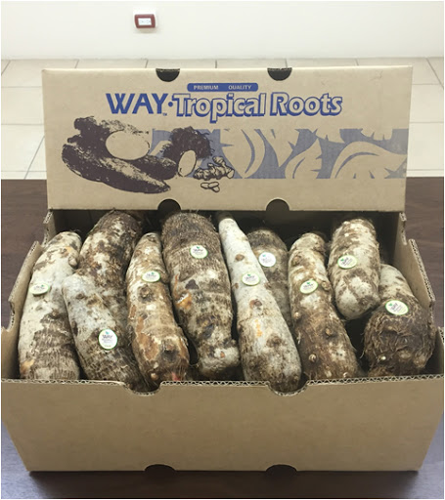
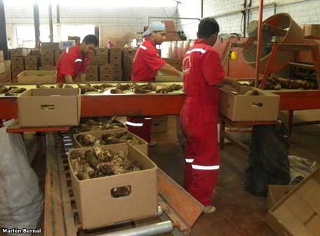
La malanga y su producción
El tiempo de producción es de 10 a 12 meses.
Se distribuye en sacos (70lb aprox.) a centros de acopio para preparación y empacado
Proceso de lavado, secado y preparación con químicos que permiten su conservación
Se clasifican cajas de primera, de segunda y cajas “cocteleadas”
Se preparan cajas de 35, 40 y 50 libras

Slide 8
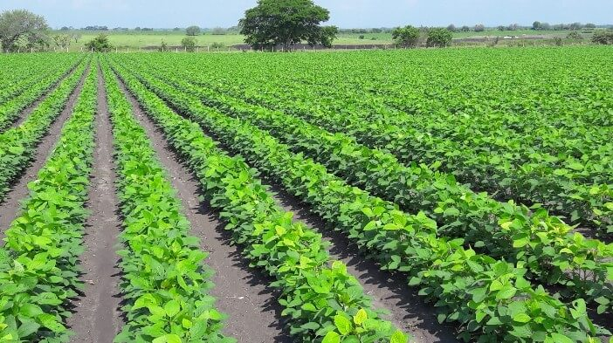
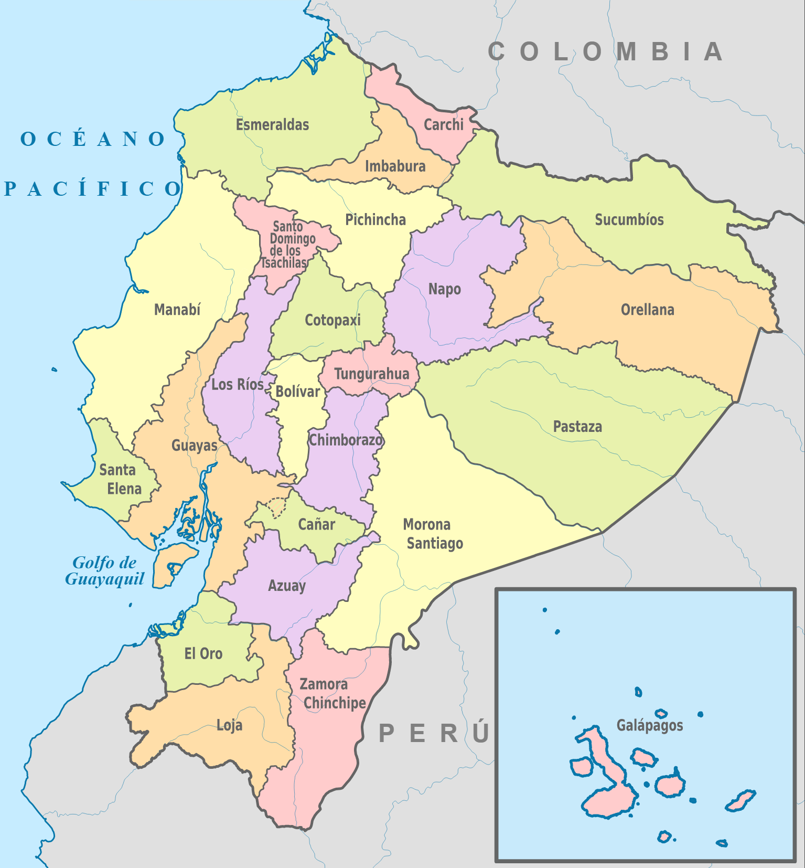
La malanga y su producción
Cerca de 6000 hectáreas cultivadas
Principalmente en Orellana, Joya de los Sachas, más del 60%
Santo Domingo de los Tsáchilas, Los Ríos, Esmeraldas, Pichincha
Rendimiento
5 toneladas métricas por hectárea
Desperdicio destinado a industrialización (harinas, chifles)
Zona de cultivo
Humedad alta
Temperatura de 25° a 30° en el día, y de 14° a 27° en la noche
Desde 2015 crecimiento en 140%
Fuente: Centro de investigación científica y tecnológica, ESPOL

Slide 9
Características del mercado potencial
Factor sociocultural
Producto altamente demandado por centroamericanos
En Estados Unidos, 18,3% de la población son latinos
Factor económico
Costos de flete más altos hacia Europa en comparación con Estados Unidos
Costos de flete más altos frente a la competencia
Factor político-legal
Preferencias arancelarias gracias a tratados de libre comercio (SGP)
Obtención de certificados fitosanitarios
En Europa, la población latina alcanza el 6%, con mayor población en España, Italia y Renio Unido.

Slide 10
Exportaciones de malanga: costos
Precio por caja de malanga | $10,00 |  |  | 40 cartones por pallet
Precio total | $8.800,00 |  |  | 22 pallets
Transporte interno | $640,00 |  |  | Contenedor 40' refrigerado
Agente aduanero | $160,00
Certificados | $10,00
Costos navieros y portuarios | $400,00
TOTAL FOB | $10.020,00 |  |  | Costo FOB por caja | $11,40
 | USA | Europa
Flete internacional | $3.000,00 | $5.000,00
Seguro (0,5%) | $65,10 | $75,10
TOTAL CIF | $13.085,10 | $15.095,10
*Valores referenciales

Slide 11
Exportaciones de malanga: mundial
Exportadores |  | FOB 2019 (miles USD) | TM 2019 | Tasa de crecimiento anual en valor entre 2015-2019 (%) | Tasa de crecimiento anual en cantidad entre 2015-2019 (%) | Tasa de crecimiento anual en valor entre 2018-2019 (%) | Participación en las exportaciones mundiales (%)
Mundo | 37523 |  | 33470 | -5 | -11 | -4 | 100
Ecuador | 13139 |  | 10336 | 6,95 | -12 | 17 | 35
México | 9158 |  | 5861 | 4 | -16 | 42 | 24,4
Costa Rica | 5775 |  | 5810 | -14 | -20 | -28 | 15,4
Viet Nam | 3787 |  | 3016 | 12 | 10 | -21 | 10,1
Nicaragua | 2555 |  | 4223 | 11 | 4 | -57 | 6,8
República Dominicana | 718 |  | 504 | -20 | -24 | -28 | 1,9
Colombia | 591 |  | 365 |  |  | 698 | 1,6
Estados Unidos de América | 566 |  | 712 | 20 | 25 | 6 | 1,5
España | 354 |  | 155 | 149 | 131 | 85 | 0,9
Honduras | 265 |  | 1751 | 2 | 35 | 59 | 0,7
San Vicente y las Granadinas | 238 |  | 379 | -19 | -18 | -7 | 0,6
Dominica | 141 |  | 55 | -12 | -19 | 25 | 0,4
Bélgica | 59 |  | 34 | 236 |  | 11 | 0,2
Camerún | 41 |  | 41 | 194 | 154 | 3 | 0,1
Tonga | 31 |  | 48 | 75 | 33 | 213 | 0,1
Países Bajos | 30 |  | 9 | 93 | 98 | 58 | 0,1
Tailandia | 25 |  | 10 | 3 | -32 | -50 | 0,1
Jamaica | 21 |  | 6 |  | 91 | 25 | 0,1
Fuente: Trademap, 2020

Slide 12
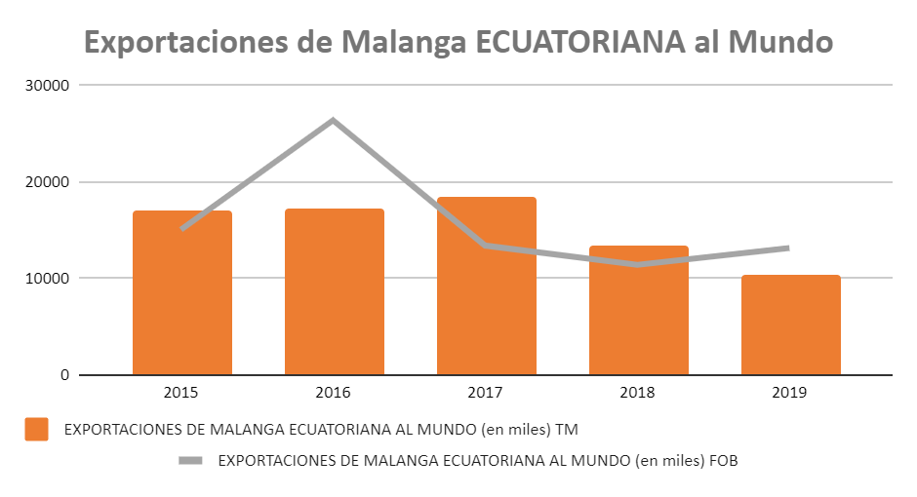
Exportaciones de malanga: cifras Ecuador
 | TM | FOB | Valor unitario
2015 | 17067,4 | 15040 | 0,8812
2016 | 17249,4 | 26359,2 | 1,5281
2017 | 18477,9 | 13381,6 | 0,7242
2018 | 13324,6 | 11400,6 | 0,8556
2019 | 10336 | 13138,6 | 1,2711
Fuente: Banco Central del Ecuador, 2020
Tasa de crecimiento de exportaciones de malanga ecuatoriana en valor FOB
 |  | 2016 | 2017 | 2018 | 2019 | PROMEDIO
Tasa de crecimiento |  | 75,26 | -50,59 | -13,52 | 16,64 | 6,95
Tasa de crecimiento de las exportaciones de malanga ecuatoriana en TM
 |  | 2016 | 2017 | 2018 | 2019 | PROMEDIO
Tasa de crecimiento |  | 1,07 | 7,12 | -27,89 | -22,43 | -10,53

Slide 13
Exportaciones de malanga ecuatoriana por destinos
Destinos de exportaciones de malanga ecuatoriana TM en %
 | 2015 | 2016 | 2017 | 2018 | 2019
Bélgica | 0,18 | 0,79 | 0,09
Colombia |  |  |  |  | 1,75
Alemania |  | 0,01
República Dominicana |  |  |  |  | 0,48
España |  | 0,03 |  |  | 0,19
Reino Unido | 0,01 | 0,02 | 0,07 | 0,04 | 0,49
Guadalupe |  |  |  |  | 0,13
Japón |  |  | 0,01
Países Bajos |  |  | 0,68 | 0,06 | 0,89
Puerto Rico | 10,96 | 5,42 | 7,38 | 14,61 | 3,92
Estados Unidos | 88,84 | 93,73 | 91,77 | 85,29 | 92,15
 | 2015 | 2016 | 2017 | 2018 | 2019
Bélgica | 0,11 | 0,28 | 0,06
Colombia |  |  |  |  | 1,72
Alemania |  | 0,01 |  |  | 0,00
República Dominicana |  |  |  |  | 0,33
España |  | 0,03 |  |  | 0,23
Reino Unido | 0,01 | 0,02 | 0,09 | 0,03 | 0,23
Guadalupe |  |  |  |  | 0,16
Japón |  |  | 0,02
Países Bajos |  |  | 0,51 | 0,02 | 1,31
Puerto Rico | 11,26 | 4,82 | 7,27 | 15,28 | 3,98
Estados Unidos | 88,62 | 94,84 | 94,80 | 85,89 | 92,03
Fuente: Banco Central del Ecuador, 2020
Fuente: Banco Central del Ecuador, 2020

Slide 14
Exportaciones de malanga: Estados Unidos
Proveedores hacia Estados Unidos en FOB
 | 2015 | 2016 | 2017 | 2018 | 2019
Nicaragua | 2670 | 1815 | 4633 | 5835 | 2522
Ecuador | 15022 | 26269 | 12936 | 11258 | 12614
Costa Rica | 8787 | 10265 | 7511 | 6732 | 4867
México | 6673 | 8164 | 4963 | 6428 | 9158
República Dominicana | 824 | 3808 | 1063 | 716 | 623
Colombia | 0 | 166 | 0 | 74 | 591
Fuente: Trademap, 2020
Tasa de crecimiento | 2016 | 2017 | 2018 | 2019 | Promedio
Nicaragua | -32,02 | 155,26 | 25,94 | -56,78 | 23,10
Ecuador | 74,87 | -50,76 | -12,97 | 12,04 | 5,80
Costa Rica | 16,82 | -26,83 | -10,37 | -27,70 | -12,02
México | 22,34 | -39,21 | 29,52 | 42,47 | 13,78
República Dominicana | 362,14 | -72,09 | -32,64 | -12,99 | 61,10
Colombia | 0,00 | -100,00 | 0,00 | 698,65 | 149,66

Slide 15
Exportaciones de malanga: Reino Unido
Proveedores hacia Reino Unido en FOB
 | 2015 | 2016 | 2017 | 2018 | 2019
Ecuador | 1,3 | 5,5 | 11,1 | 2,9 | 30
India | 9 | 18 | 22 | 16 | 6
Jamaica | 9 | 3 | 0 | 0 | 3
Fuente: Trademap, 2020
Tasa de crecimiento | 2016 | 2017 | 2018 | 2019 | Promedio
Ecuador | 323,08 | 101,82 | -73,87 | 934,48 | 321,38
India | 100,00 | 22,22 | -27,27 | -62,50 | 8,11
Jamaica | -66,67 | -100,00 | - | - | -41,67

Slide 16
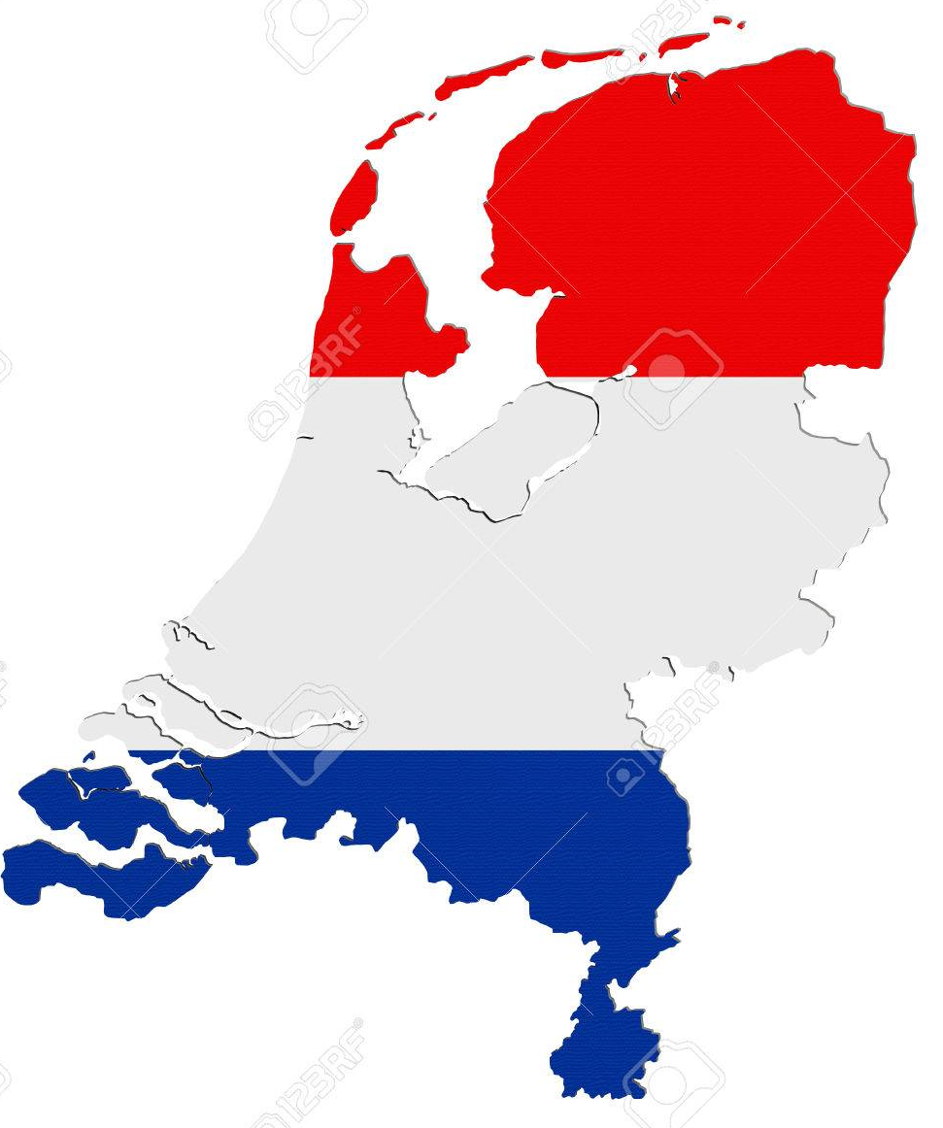
Exportaciones de malanga: Países Bajos
Proveedores hacia Países Bajos en FOB (en miles)
 | 2015 | 2016 | 2017 | 2018 | 2019
Costa Rica | 797 | 732 | 190 | 290 | 335
Suriname | 103 | 129 | 81 | 84 | 3
Brasil | 0 | 0 | 0 | 0 | 60
Ecuador | 0 | 0 | 65,9 | 2,6 | 171,7
Indonesia | 0 | 0 | 34 | 12 | 10
Fuente: Trademap, 2020
Tasa de crecimiento | 2016 | 2017 | 2018 | 2019 | Promedio
Costa Rica | -8,16 | -74,04 | 52,63 | 15,52 | -3,51
Suriname | 25,24 | -37,21 | 3,70 | -96,43 | -26,17
Brasil | 0,00 | 0,00 | 0,00 | 0,00 | 0,00
Ecuador | 0,00 | 0,00 | -96,05 | 6503,85 | 1601,95
Indonesia | 0,00 | 0,00 | -64,71 | -16,67 | -20,34

Slide 17
Conclusiones
Gran ventaja comparativa por ubicación, condiciones
climáticas y riqueza de suelo.
Reduce el costo de oportunidad y se convierte en proveedor de un producto de calidad inigualable, con exquisito sabor y propiedades nutritivas que lo diferencian en el mercado internacional
Ecuador posicionado con el mayor porcentaje de exportaciones, el 35% a nivel mundial
El valor unitario de la tonelada métrica es de los más altos entre los principales países exportadores

Slide 18
Gracias.

